Slide 1
СОРТИРАНЕ НА МАСИВИ
Съдържание
Дефиниция
2. Класически алгоритми за сортиране
3. Методът Sort в С#
4. Други алгоритми за сортиране

Slide 2
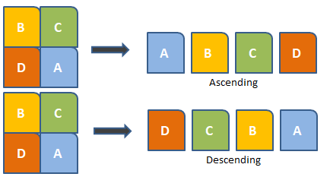
СЪДЪРЖАНИЕ
Дефиниция

Slide 3
Дефиниция
1. Дефиниция
Сортиране е подреждането на елементите в дадена колекция по дадено правило.
Например:
Сортиране във възходящ ред
-1, 2, 23, 30.5, 100, 1000, …
или
a, b, m, p, z, A, B, X, Y, Z
Сортиране в низходящ ред
230, 122, 0, -43, -1000, -1001, …
или
Z, X, M, B, A, z, y, o, c, a

Slide 4

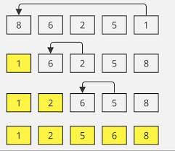
СЪДЪРЖАНИЕ
Алгоритъм на Мехурчето
Алгоритъм „Пряка селекция“
Класически алгоритми за сортиране

Slide 5
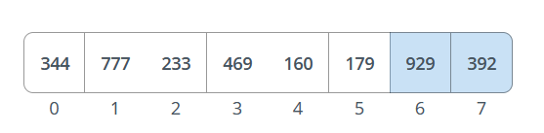

Алгоритъм на мехурчето (Bubble Sort)
Идеята на алгоритъма е, че по-големите мехурчета изплуват по-бързо нагоре към повърхността, а по-малките остават отдолу.
2. Класически алгоритми за сортирана

Slide 6
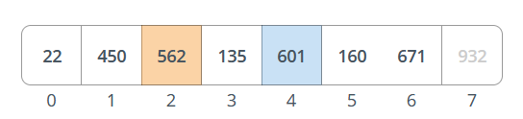
Алгоритъм на пряката селекция(Selection Sort)
2. Класически алгоритми за сортирана

Slide 7
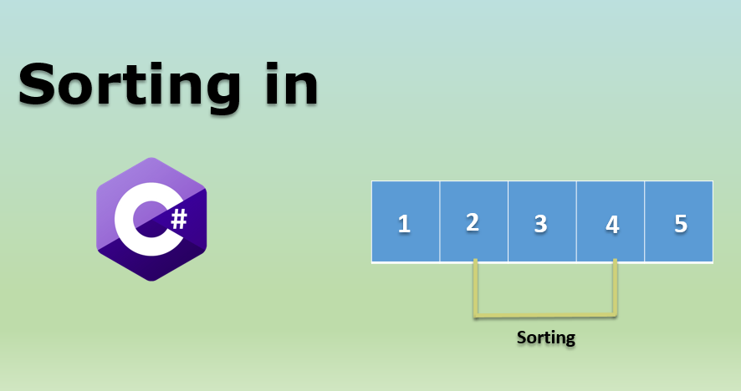
Методът Sort в C#

Slide 8
Методът System.Array.Sort в C#
3. Методът Sort в C#

Slide 9
Други алгоритми за сортиране
4. Други алгоритми за сортиране

